Slide 1
Wiadomości z ostatniego tygodnia
Emil Krawiec i Grzegorz Kraszewski

Slide 2

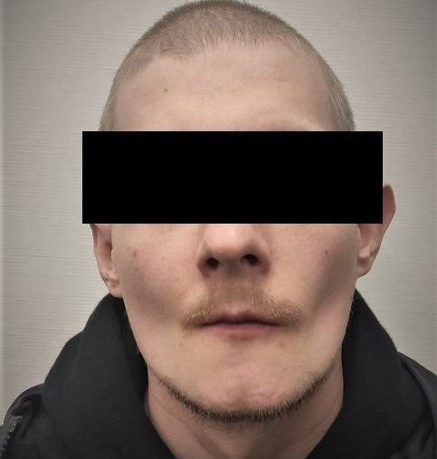
"Bestia" wpadł na lotnisku w Balicach

Slide 3

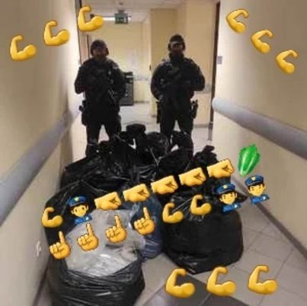
Policjanci przejęli 127 kg narkotyków

Slide 4

Przed kradzieżą poszedł dokształcić się na komisariat

Slide 5
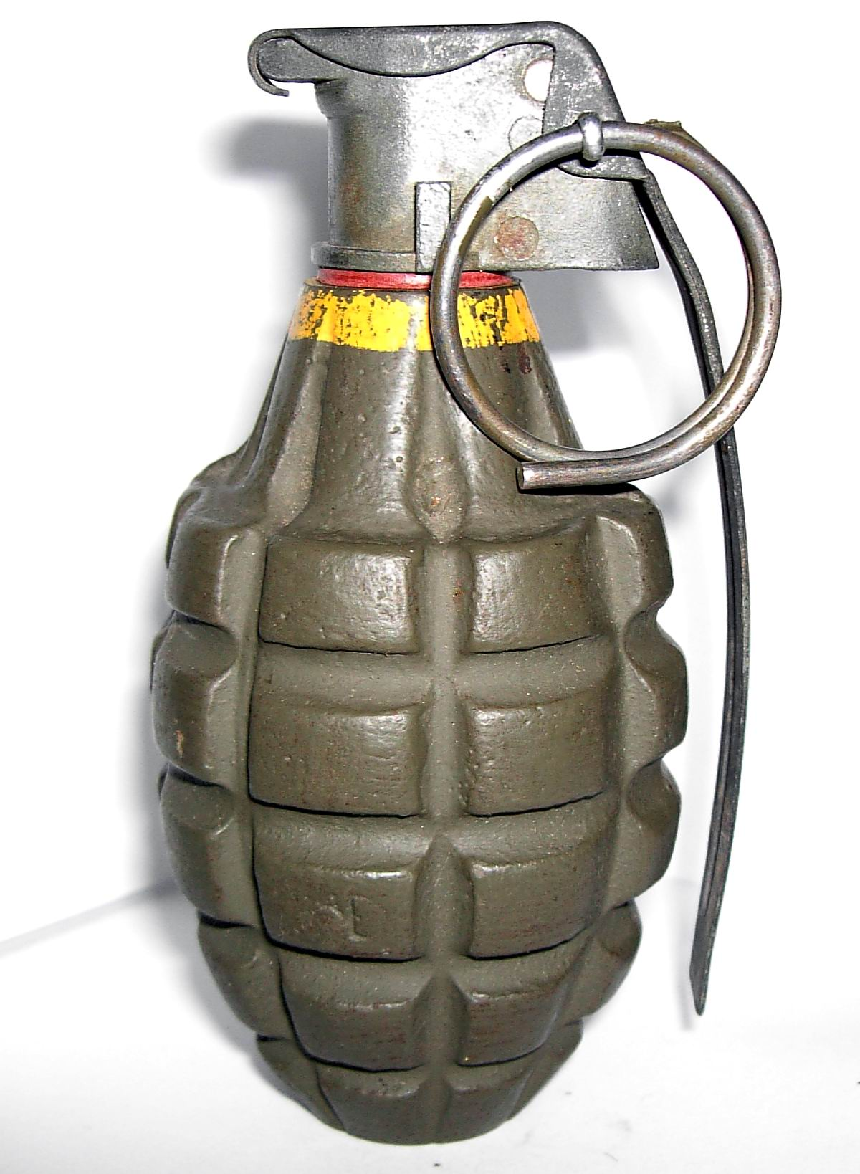
Granat w piwnicy komisariatu policji. Ewakuowano 50 osób

Slide 6

Jest decyzja Orlenu w sprawie ceny oleju napędowego

Slide 7
PKP zmienia zdanie. Od marca obniża ceny biletów.
"Najpóźniej do końca lutego ma zostać wdrożony nowy taryfikator biletów PKP zakładający obniżki cen" - zaznaczył Mateusz Morawiecki.

Slide 8
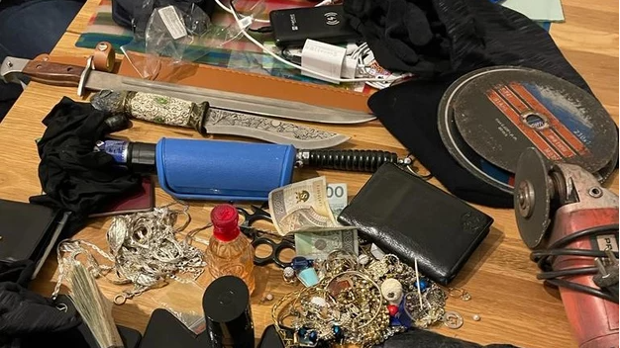
Wielkopolska: Rozbity gang gruzińskich włamywaczy

Slide 9
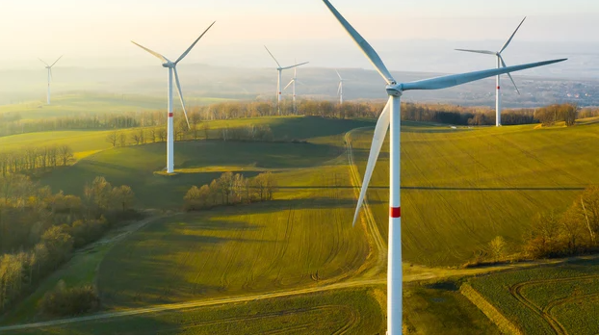
Ustawa wiatrakowa. Maleją szanse na uchwalenie, Solidarna Polska chce zmian

Slide 10
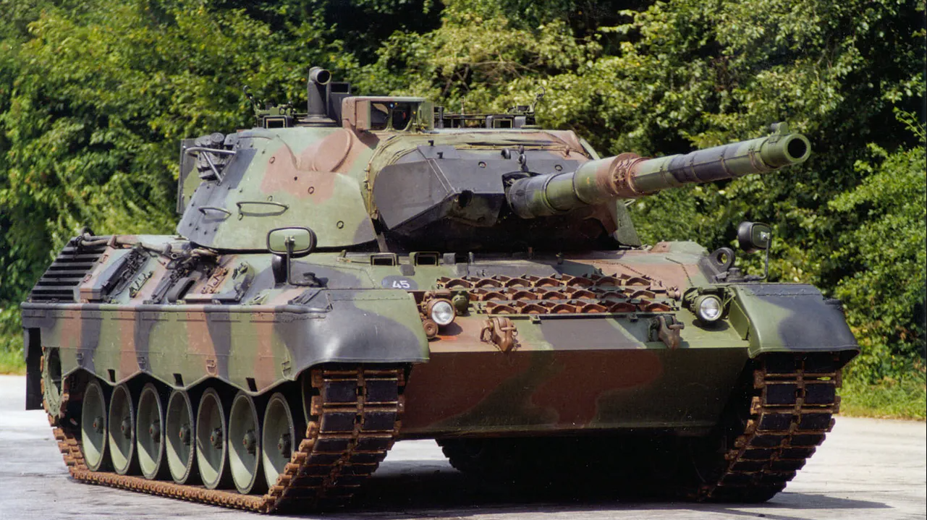
Eksport czołgów Leopard 1A5 z Niemiec do Ukrainy

Slide 11
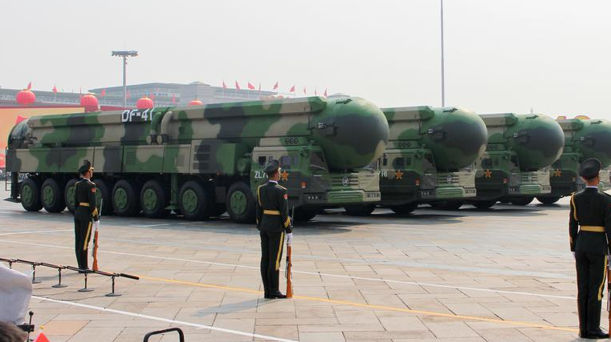
"WSJ": Chiny mają więcej wyrzutni rakiet dalekiego zasięgu niż USA

Slide 12
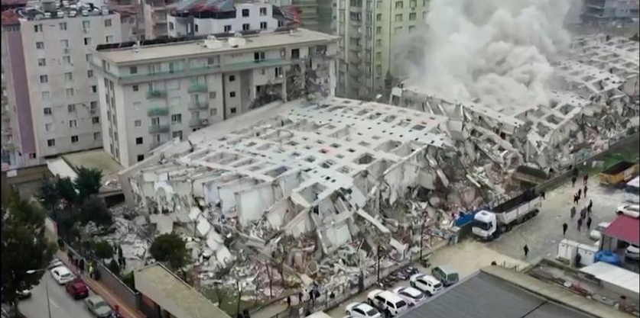
Trzęsienie w Turcji

Slide 13

Paryż nie chce Rosji na igrzyskach. "Nie do pomyślenia, aby maszerowali"

Slide 14
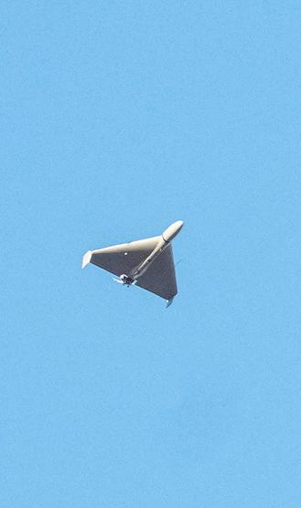
ISW: Rosja zdołała obejść sankcje, dzięki Iranowi nabyła elementy do dronów bojowych.

Slide 15

Zaskakująca decyzja Arabii Saudyjskiej. Mocna reakcja na giełdach

Slide 16
Załamanie na tureckiej giełdzie

Slide 17

13-letnia cheerleaderka zginęła od 114 ciosów nożem. Do zabójstwa przyznał się jej kolega z klasy

